Slide 1


“Ser promotores y responsables de la generación de culturas organizacionales de buen trato es el puntapié inicial para cambiar el paradigma en gestión de personas”.Carem Contreras – M. Ester Calvo Directoras Switch Mind
Mayo, 2020

Slide 2





Contenidos
Tabla de Contenidos
01
La invitación
02
Antecedentes
03
Programa
04
Modelo de Intervención
05
Por qué
06
El Sello

Slide 3



Presentación
Equipo Switch Mind
Somos una Consultora, que vibra con el desarrollo sostenible de organizaciones y sus integrantes, teniendo como foco a las personas, su evolución dentro y fuera de las organizaciones, puesto que entendemos son el motor de la sociedad.
Creemos que establecer Culturas de Buen Trato es fundamental para la
Sustentabilidad.
Carem Contreras
Socia fundadora, Directora ejecutiva, Coach y Consultor
Maria Ester Calvo
Socia, Directora Comercial, Facilitadora y Consultor

Slide 4


Invitación
01 Invitación
El Programa y Sello “Acá se vive el Buen trato” es una invitación a revisar el estado de nuestras prácticas en cuanto a relaciones organizacionales respecta.
En este sentido, busca identificar cómo es percibido el trato, qué elementos lo constituyen, qué debemos conservar y qué debemos modificar.
Las respuestas a:
¿Cómo es el trato en mi organización?
¿Es necesario invitar a la organización y a sus colaboradores a iniciar y promover una cultura de buen trato?
¿Está nuestra organización arriesgando verse involucrada en situaciones de maltrato por evitar tratar el tema?
¿?
Nos entregan interesantes elementos a considerar para la participación del proceso de diagnóstico que hemos diseñado.
Esta presentación ha sido pensada, escrita y diseñada con el objetivo de explicar el propósito, la dedicación
y el proceso que proponemos para medirnos y calificar para la obtención del Sello.
¿Te animas?

Slide 5





Antecedentes
02 Antecedentes
En Switch Mind, frente a la diversidad de temáticas que escuchamos en nuestras conversaciones con nuestros clientes, recurrentemente surge el término “maltrato”, y más específicamente, “maltrato laboral”.
Lo anterior, sumado a un profundo cuestionamiento que hemos venido llevando, en 2020 diseñamos una encuesta, que sondeó las temáticas de Maltrato al interior de las Organizaciones en Chile.
De las respuestas obtenidas, es importante señalar:
80%
Más del 80% declara haber observado en más de una oportunidad Maltrato.
El 64% no sabe si su organización posee algún plan de prevención de Maltrato.
64%

Slide 6
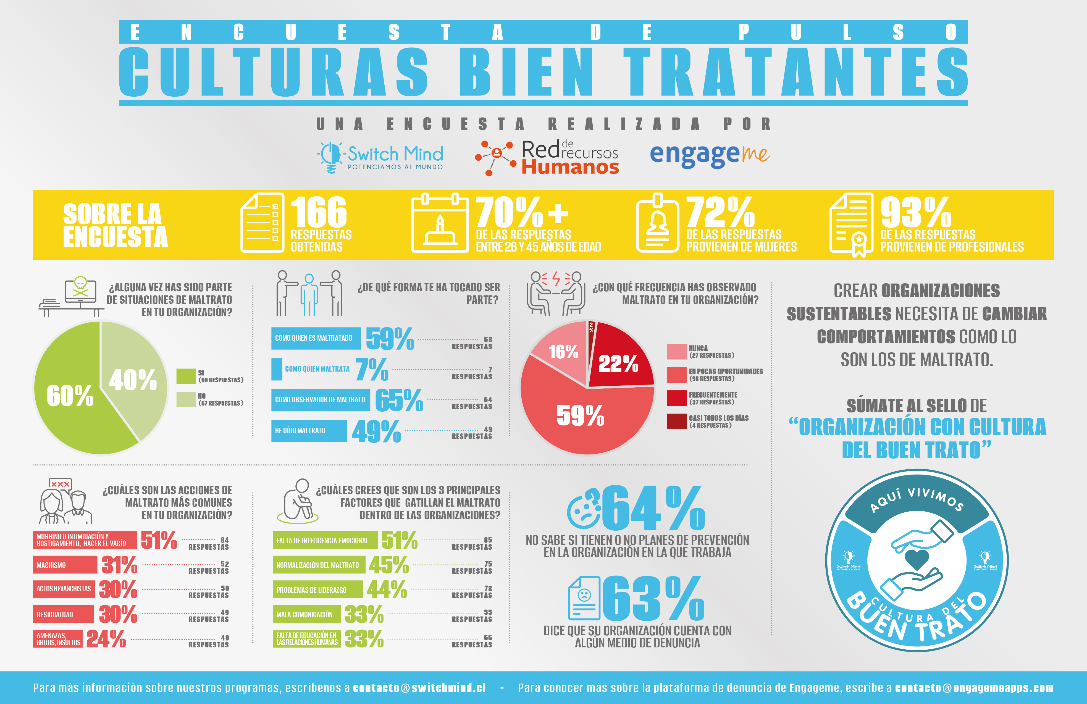

Antecedentes
Infografía

Slide 7




Programa
03 Programa Buen Trato
Objetivo: Desarrollar y potenciar culturas organizacionales de Buen trato
Objetivos Específicos:
Instalar el Buen Trato a través de intervenciones dinámicas, y reflexiones periódicas. Mejoras en los valores, comportamientos y procesos.
Promover la consciencia y desarrollo de competencias y habilidades de los colaboradores para generar una Cultura de Buen trato (personal y laboral)
Identificar, tratar y trabajar, problemáticas relacionadas a maltrato que pudieran estar sucediendo a nivel organizacional.
Ser una organización reconocida como consciente y partícipe del Sello “Aquí vivimos Buen Trato”

Slide 8





Programa
Programa Buen Trato
¿De que se trata el programa?
Encuesta online
Entrevistas
Observación participante del equipo consultor
1. Proceso Medición
2.Análisis y
Diagnóstico
Análisis estadístico.
Indicadores relevantes para tomar acciones.
Intervención periódica, correspondiente al plan de acción.
4. Intervenciones
base y/o de mantención
3. Plan de Acción
Informe y plan de acción en función del diagnóstico.
Campaña de sensibilización
Informe final del
programa.

Slide 9

Medición
3.1 Proceso de Medición
La metodología de medición considera el uso de 3 herramientas (ver esquema siguiente):
Miden aspectos de la organización como: Valores, Comportamientos y Procesos.
Estos tres aspectos mencionados, en su combinación, nos darán luces de la cultura del trato actual de la organización.
Encuesta
Valores
Comportamientos
Procesos
Entrevistas/
Focus Group
Consultor
Observador
Cultura del Trato

Slide 10


Medición
Dimensiones
Buen trato
Maltrato
Identifica las acciones de buen trato (respeto, consideración, reconocimiento, cordialidad, empatía, solidaridad, equidad, derechos, todas sub dimensiones de Buen Trato)
La puntuación de esta dimensión suma puntaje al resultado final del análisis.
Identifica si en la organización existen acciones de mal trato asociados a violencia, falta de respeto, inequidad, acoso (sub dimensiones de Mal trato)
Esta dimensión resta puntaje al resultado final del análisis.
Por su parte las perspectivas de Organización, Colaborador y Liderazgo, nos permite identificar en qué parte de la organización se hayan los aspectos positivos o negativos del trato, y así, facilitar el diseño de planes de acción, con base en los resultados.

Slide 11
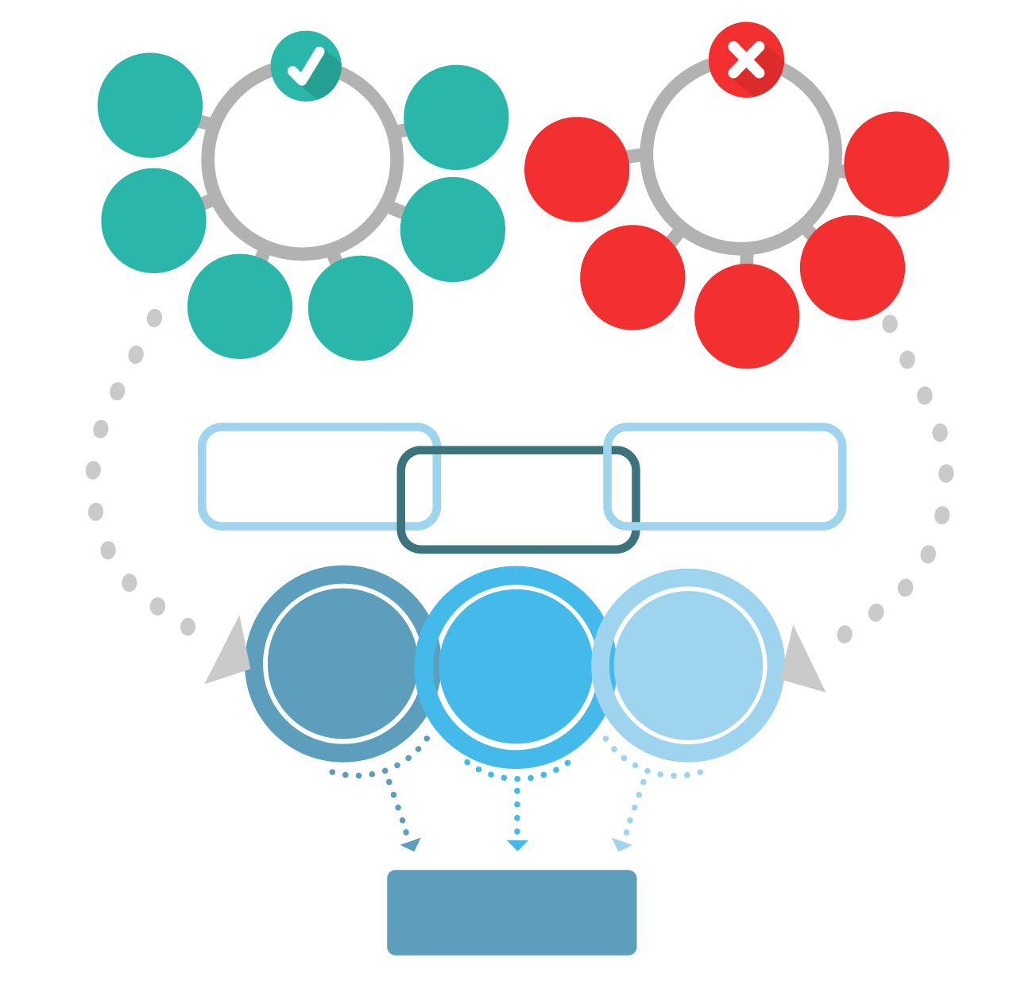
Medición
Dimensiones
Equidad en el trato
Sentimi-ento de reconocimiento
Buen
trato
Maltrato
Violencia
Inequidad
Cordialidad
Empatía y Solidari-dad
Acoso
Falta de respeto
Respeto
Derechos
Expe-riencia personal
Perspectivas
Desde la organización
Desde el Liderazgo
Desde el Colaborador
Valores
Comportamientos
Procesos
Cultura del Trato

Slide 12


Análisis y Diagnóstico
3.2 Análisis y Diagnóstico
Análisis estadístico:
Se sitúan las dimensiones de Buen Trato y Maltrato en una matriz que identifica en qué cuadrante se encuentra la organización.
(ver esquema siguiente)
Indicadores para toma de acciones:
Se identifican indicadores que son fortaleza e indicadores que son oportunidad de mejora, dando pie al paso siguiente que es el plan de acción de intervención.

Slide 13
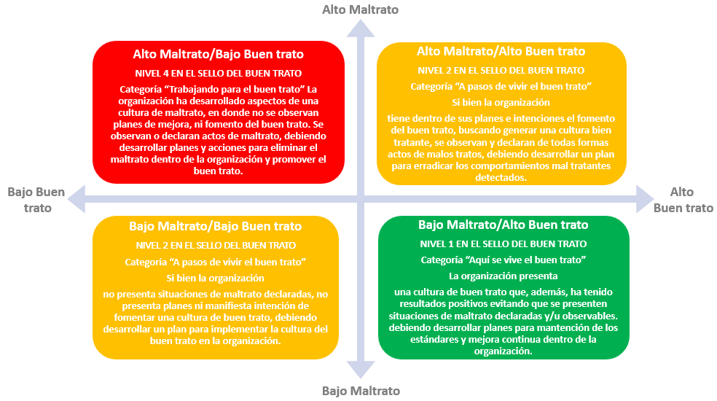
Análisis y Diagnóstico
Todas las organizaciones que se midan podrán tener acceso a ser parte del Sello. Entrando en la categoría “Aquí se vive el buen trato” las que queden en el nivel 1 (verde), entrando en la categoría “Aun paso del buen trato” las que quedan en el nivel 2 (cuadrantes amarillos) y entrando en la categoría “Trabajando para el buen trato”, aquellas que quedan en el nivel 3 (cuadrante rojo). Las organizaciones dependiendo de la categoría en la que son clasificados, deberán tomar compromisos de mejora demostrables, para ser parte del Sello.

Slide 14
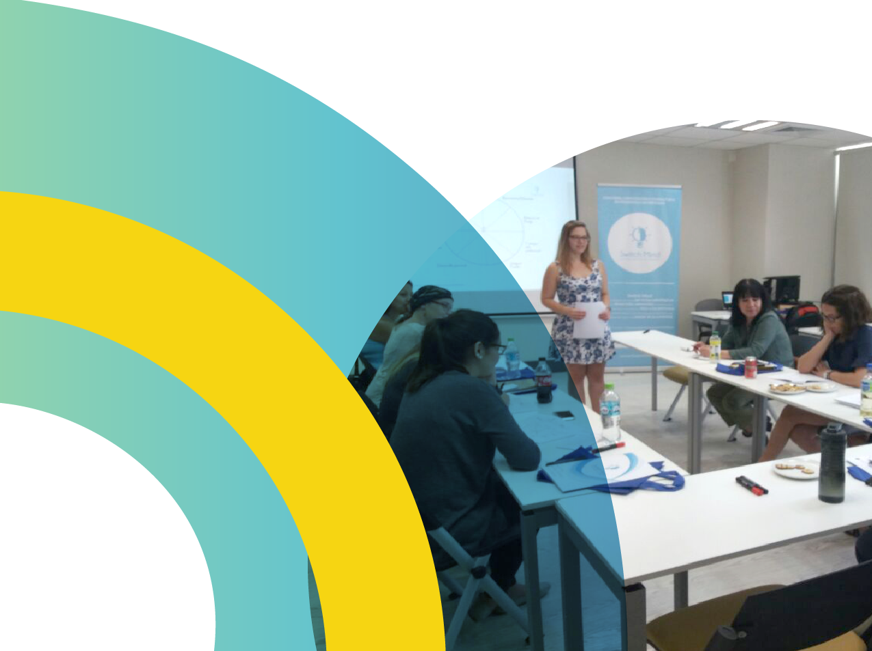
Informe y Plan
3.3 Informe y
Plan de Acción
Este proceso considera la entrega y presentación de plan de acción coherente con el análisis y resultados, acorde a la necesidad y capacidad de la organización de abordar el tema.

Slide 15

Intervenciones
Intervención mensual base del programa de acompañamiento para generar una cultura del buen trato.
Se sugiere considerar a toda la organización.
Talleres de 2 hrs en grupos de máximo 30 participantes.
Campaña de sensibilización.
Comunicar por diferentes canales, a los colaboradores sobre el programa que se está realizando, objetivos, fechas, etc.
Informe del programa.
Se entrega un informe, en función del proceso vivido por la organización, avances sugerencias, etc.
3.4 Intervenciones
base y/o mantención

Slide 16


Intervenciones
3.5 Complementos
En caso de detectar otras necesidades, serán cotizadas oportunamente con un valor preferente.
Las organizaciones que toman este plan, postulan a ser parte del Sello de Buen Trato organizacional.

Slide 17
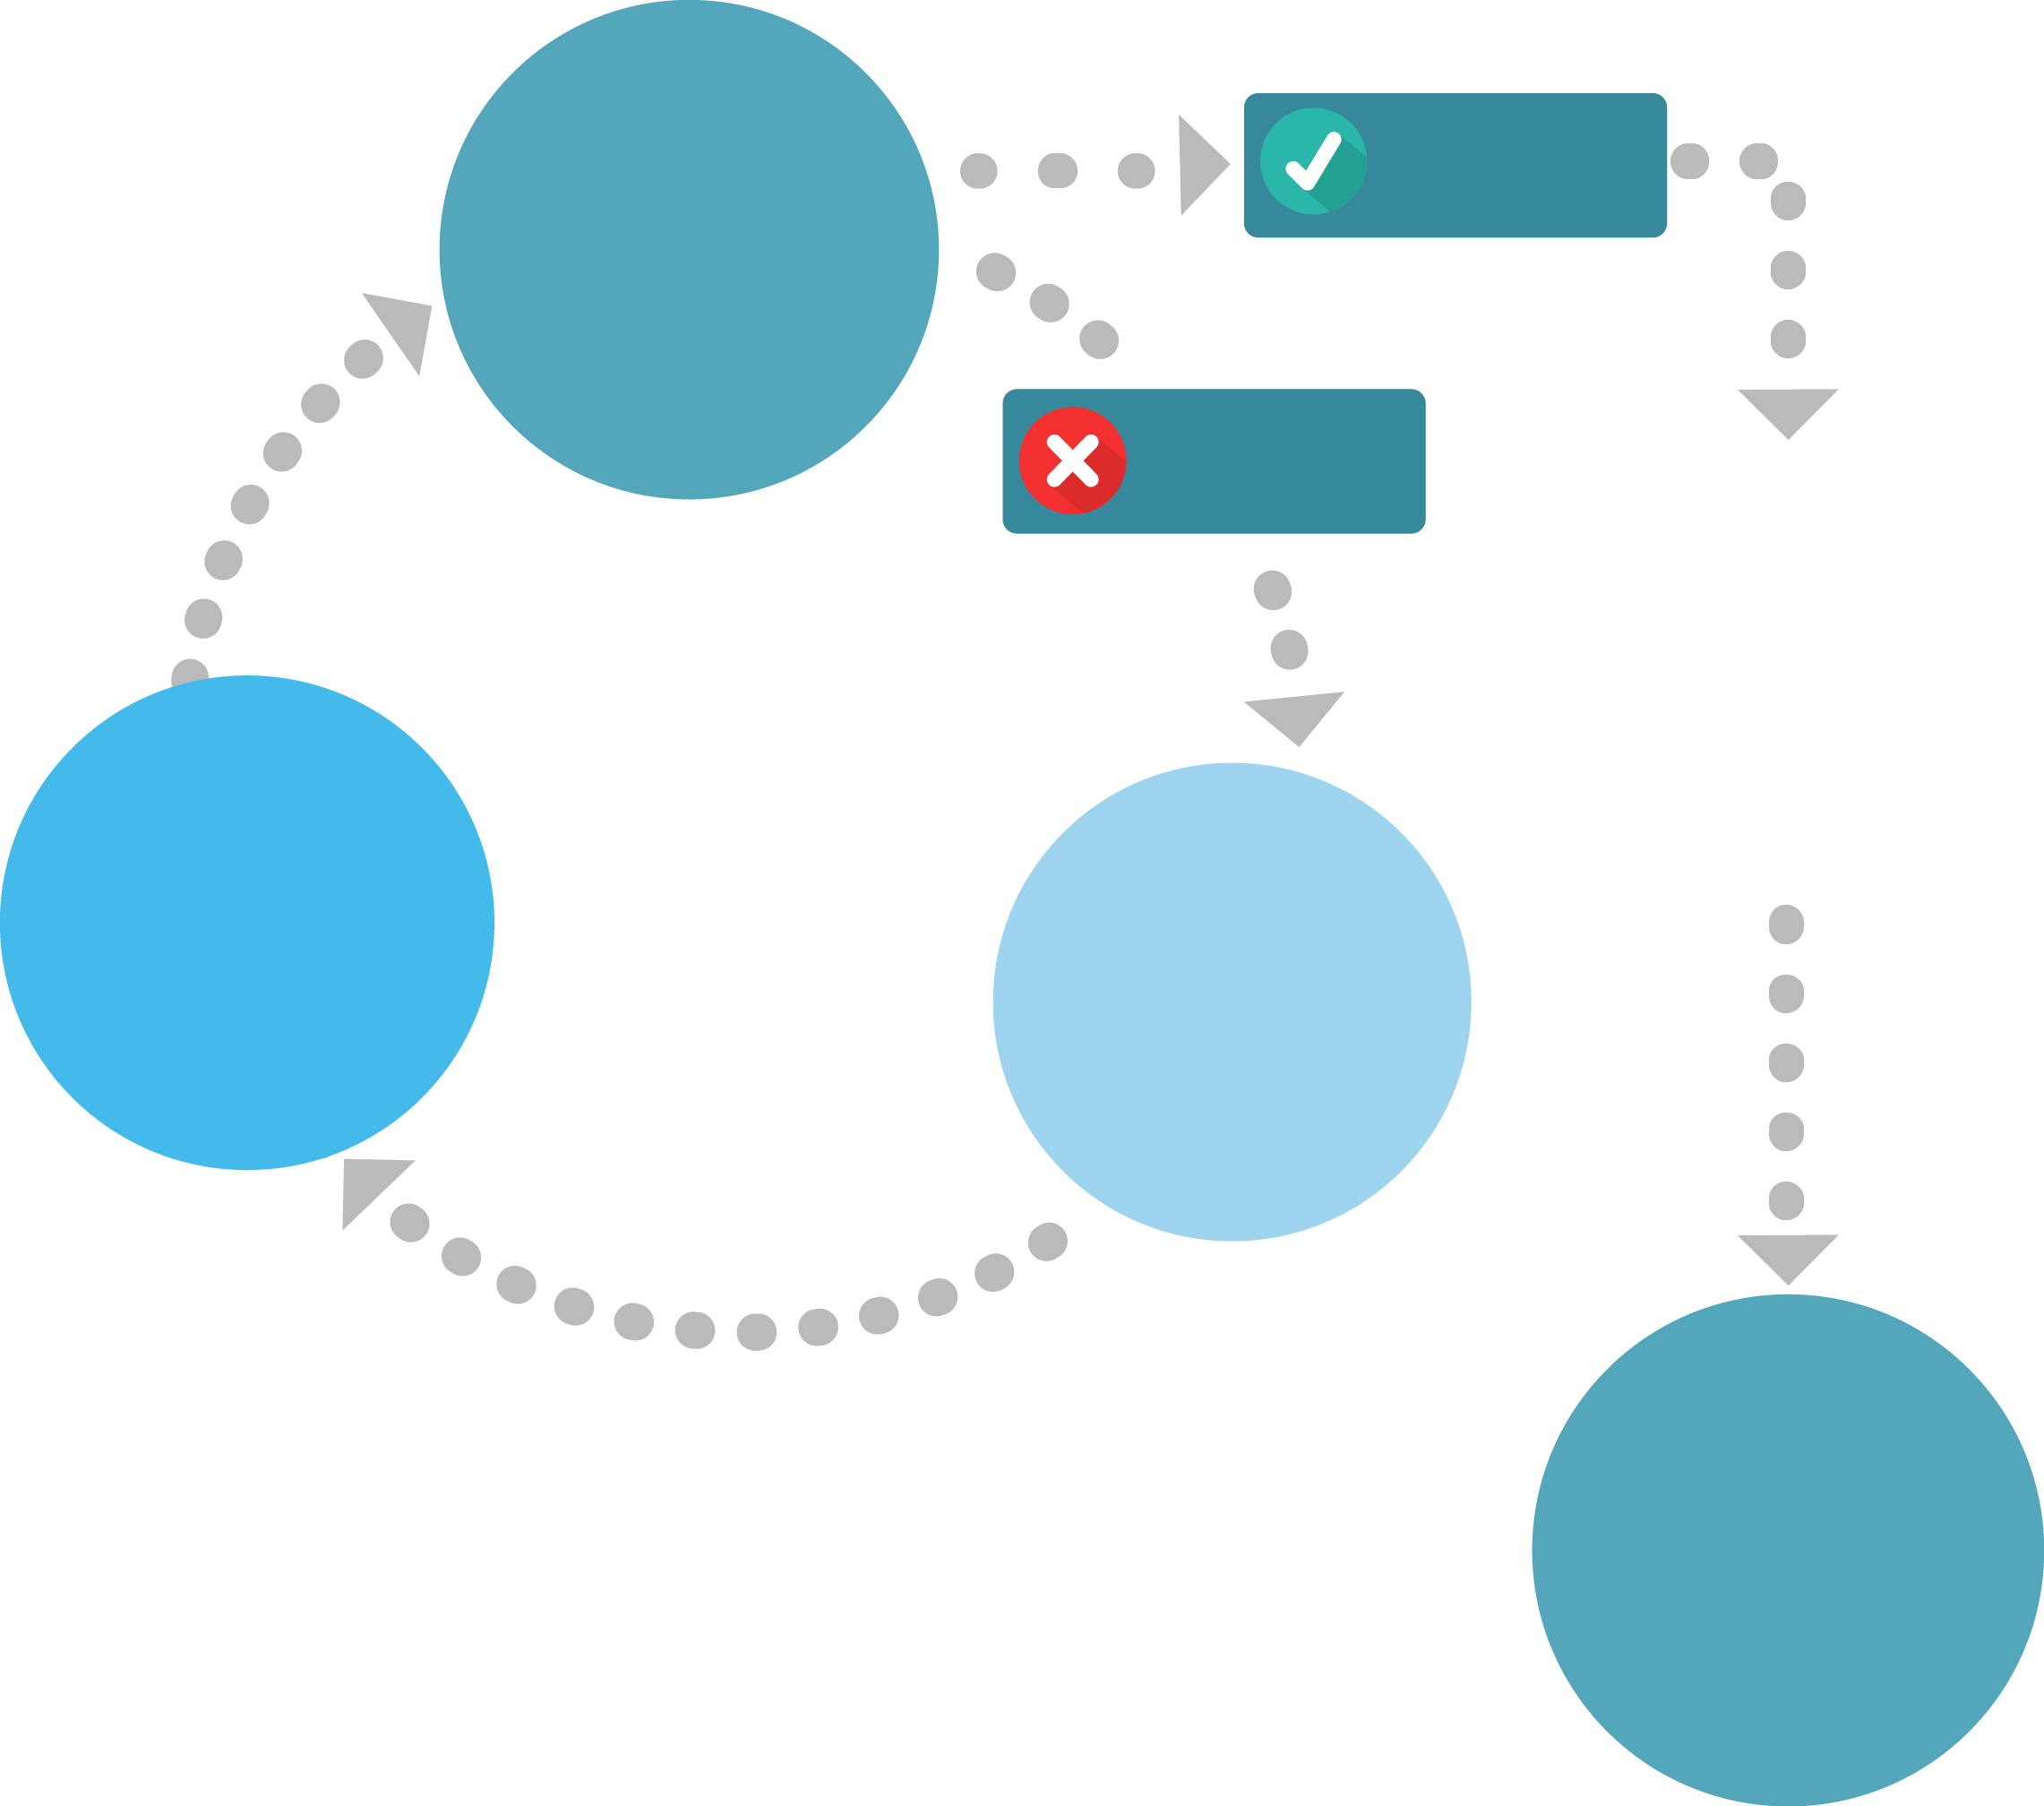
Modelo de Intervención
04 Modelo de Intervención
Medición
Análisis
Diagnóstico
Cumple
No Cumple
Plan de intervención complementaria y/o de mejora
Plan
de acción
Plan de intervención base o de mantención

Slide 18
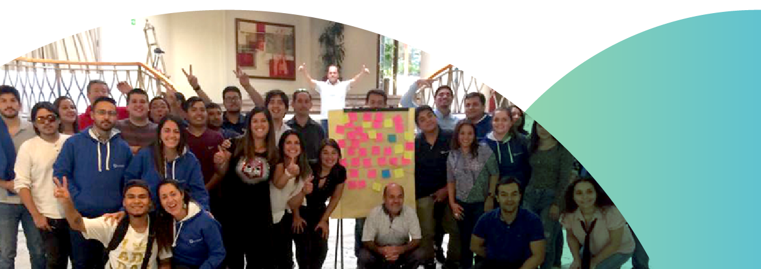
¿Por qué?
05 ¿Por qué tu organización y/o equipo debería participar en el Sello?
Porque eres una organización consciente. Entiendes que lo que sucede internamente dentro de tu organización repercute en el entorno social.
Porque eres una organización que reconoce sus oportunidades de mejora y siempre busca crecer y mejorar.
Porque comprendes la relación y efecto positivo del buen trato en temáticas de tales como:
Porque comprendes que todo lo anterior tiene un impacto positivo en el desarrollo y crecimiento sustentable de la organización
Sistema B
Fortalecer tu RSE
Hacernos parte de los ODS; 2030 ONU
Riesgo Psicosocial, clima laboral, satisfacción, bienestar, salud emocional y psicológica de la organización.

Slide 19

El Sello
06 ¿Qué obtienen las empresas que ingresan al Sello
“Acá vivimos Buen trato”
Membresía Club “Acá vivimos Buen trato”
Recibir información constantemente en temáticas de bienestar y relacionados.
Asistir gratuitamente a los eventos que se realicen trimestralmente para los miembros.
Mantener una red de contacto con otras organizaciones que permita conocer y compartir experiencias en temáticas organizacionales.
Estar presente dentro de las publicaciones del Sello como organización certificada
Descuento en plataforma Engageme
30% de descuento en los servicios de intervención de mantención realizados por Switch Mind.
Descuento en certificación de CHO (Chief Happiness officer)
Descuento en postulaciones Awards of Happinnes (Reconocimiento internacional)
Descuento en instrumentos de medición psicolaborales,
Y mucho más…

Slide 20




















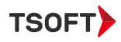



Switch Mind
Han confiado en nuestros servicios…
Municipios:
Macul
Maipú
Ñuñoa
San Bernardo
San Miguel
Buin
El Monte
Huechuraba
La Pintana
Lo Espejo

Slide 21

Contáctanos:
Carem.contreras@switchmind.cl
+569 52148593
Mester.calvo@switchmind.cl
+569 99881678
Bianca.caimi@switchmind.cl
+569 90895304
Mayo, 2020

